Slide 1
FOKUS PERBINCANGAN:
AMALAN KBAT &
DOKUMEN COPPA MQA
Tarikh : 16 Mei 2014 (Jumaat)
Masa : 215 – 415 petang
Tempat: Dewan Sadong Jaya, IPGKTAR

Slide 2
Auditor SIRIM QAS:
“Looking at the forest” … if you focus only on the trees, you lose out on the forest
“Client focussed”

Slide 3

“Looking at the forest” … if you focus only on the trees, you lose out on the forest

Slide 4
MENERUSKAN USAHA PERSEDIAAN AUDIT MQA
Amalan KBAT (kaitan dgn MQA)
Penggunaan Kod Kursus Baharu
3. Taklimat Dokumen COPPA – Jadual 3 (Bidang 2)
4. Skema TLO

Slide 5
Different Levels of Learning Outcomes
Dalam JADUAL 3: RINGKASAN MAKLUMAT BAGI SETIAP KURSUS/MODUL
Programme Educational Objectives
(PEO)
PEO4 | Menjana penyelesaian yang inovatif dalam bidang perguruan menerusi kajian dan penyelesaian masalah.
Few years after
Graduation – 4 to 5 years
Upon graduation -
Nine (9) MOE
Learning Outcomes
Programme Learning Outcomes
(PLO)
PLO3 | Mengaplikasi refleksi kendiri, kemahiran penyelesaian masalah, kemahiran saintifik dan pemikiran kreatif dalam bidang perguruan.
Course Learning Outcomes (CLO)
Upon course completion
Use Bloom’s Taxonomy of
Learning Domains (C/A/P)
TS5 | Mengenal pasti dan menyelesaikan masalah melalui kreativiti dan inovasi.
TS6 | Menggunakan Kemahiran Berfikir Aras Tinggi (KBAT).
Upon topic completion
Use Bloom’s Taxonomy of
Learning Domains (C/A/P)
Weekly/Topic Outcomes

Slide 6
Rujuk Bengkel-bengkel yg lepas:
OBE (OUTCOME BASED EDN) oleh Dr. Ho (utk ahli M3P); Dr Gan
Learing Outcomes: It is what student learns (client-focussed)
PEO >PLO > CLO >TLO
Matlamat PISMP> Prog > Kursus > Topik
Jadual 3..Bidang 2 oleh Dr. Tay (semasa Bengkel MQA)

Slide 7
Penggunaan Kod Kursus Baharu
Tujuan :
Teguran dalam Laporan Akreditasi MQA
2. Menyelaraskan prinsip penggunaan kod kursus program IPG
3. Selaras dengan penggunaan kod kursus PPISMP

Slide 8
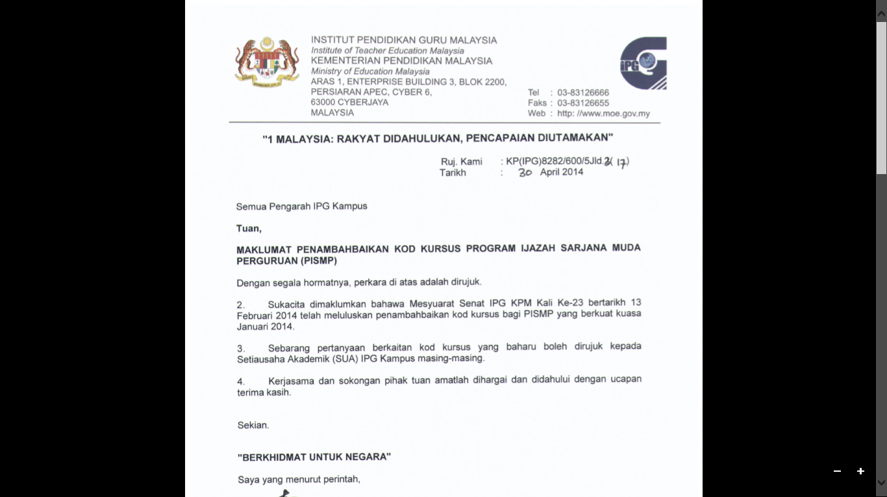

Slide 9
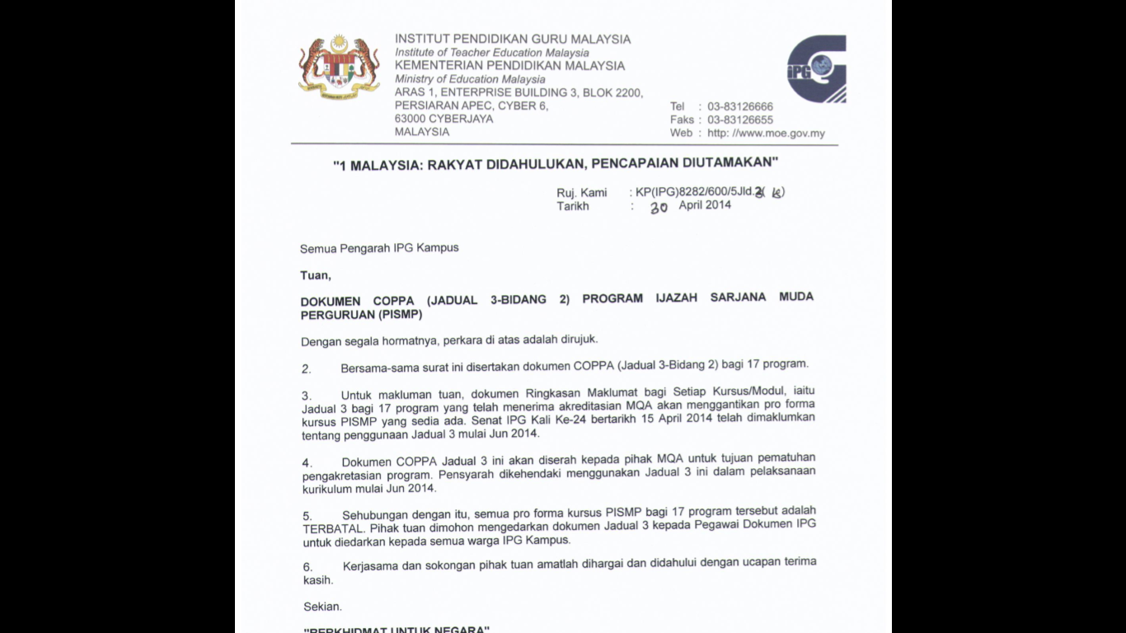

Slide 10
COPPA Jadual 3.. Bidang 2 akan menggantikan Proforma
Profroma dibatalkan
Semua pensyarah akan mula menggunakannya Jun 2014
Dokumen harus dikawal di peringkat jabatan masing-masing.

Slide 11
Dokumen COPPA-Jadual 3
Tujuan :
Teguran dalam Laporan Akreditasi MQA
2. Dokumen pematuhan akreditasi MQA
3. Menjamin kualiti pelaksanaan kurikulum
program

Slide 12
Dokumen COPPA-Jadual 3
ii. Maklumat digubal baharu:
1. Objektif Pembelajaran ( Item 9 dalam Jadual 3)
2. Pemetaan Hasil Pembelajaran Kursus (Programme Learning
Outcomes, CLO) dengan Aras Taksonomi Pembelajaran
(Item 10 dalam Jadual 3)
3. Kemahiran Boleh Pindah ( Item 11 dalam Jadual 3
4. Pemetaan Hasil Pembelajaran Program (Programme Learning
Outcomes, PLO) dengan Objektif Pendidikan Program
(Programme Educational Objectives, PEO) (Item 16 dalam Jadual 3)
5. Pemetaan Hasil Pembelajaran Kursus (Programme Learning
Outcomes, CLO) dengan Hasil Pembelajaran Program
(Programme Learning Outcomes, PLO) (Item 17 dalam Jadual 3)
6. Kerangka Kursus/Modul dan Jumlah Jam Pembelajaran
Pelajar (Student Learning Time, SLT) (Item 18 dalam Jadual 3)
iii. Punca kuasa:
Mesyuarat Senat Kali Ke-24 bertarikh 15 April 2014 dan
berkuat kuasa mulai Jun 2014

Slide 13
PENYEDIAAN SKEMA TLO
Skema TLO disesuaikan berdasarkan Jadual 3
KJ/KU bertanggungjawab dalam tugas mengubahsuai skema TLO
Skema TLO menggunakan borang skema TLO yang disediakan

Slide 14
APA YG PERLU DISEDIAKAN? | TLO b’dasarkan Jadual 3
SIAPA YG MENYEDIAKAN? | PENSYARAH (BUKAN IPGM)
ADA FORMAT UTK TLO? | ADA (RUJUK)
BILA MULA? | JUN 2014
APA PUNCA KUASA? | Mesyuarat Senat Kali Ke-24 bertarikh 15 April 2014
APA TERJADI KPD LAM-PT05-02/03 ? | SEDIAKAN JUGA (ISO) BELUM DIBATALKAN

Slide 15
BENGKEL PENYEDAAN SKEMA TLO
26 MEI 2014
(1100-1300)

Slide 16
Seterus nya dijemput,
dr ho theen theen

